Slide 1
LISBOA

Slide 2
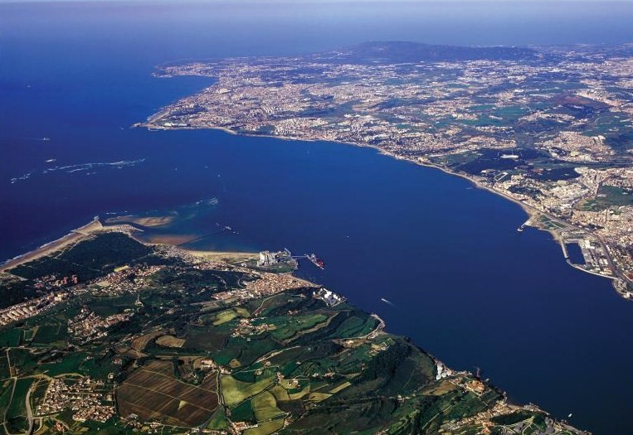

Slide 3
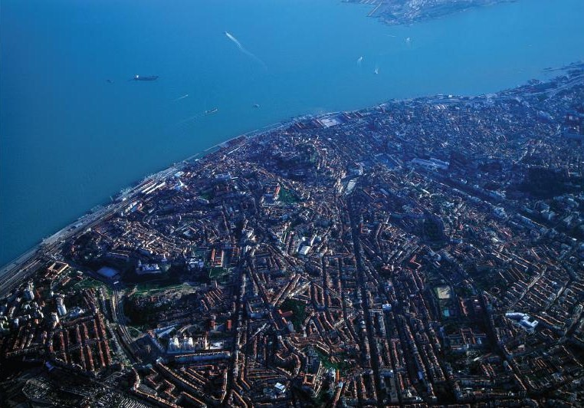

Slide 4
Alzado de Lisboa

Slide 5
CARTOGRAFÍAS HISTÓRICAS

Slide 6
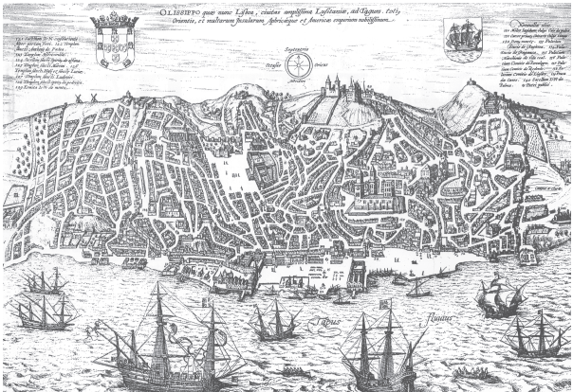
Lisboa 1598

Slide 7
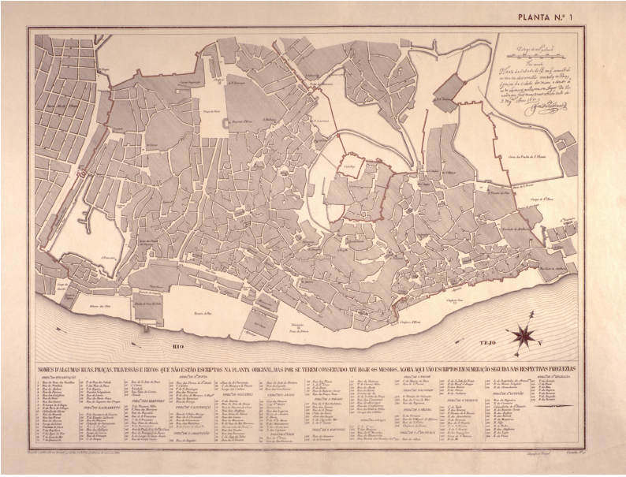
Lisboa 1650

Slide 8
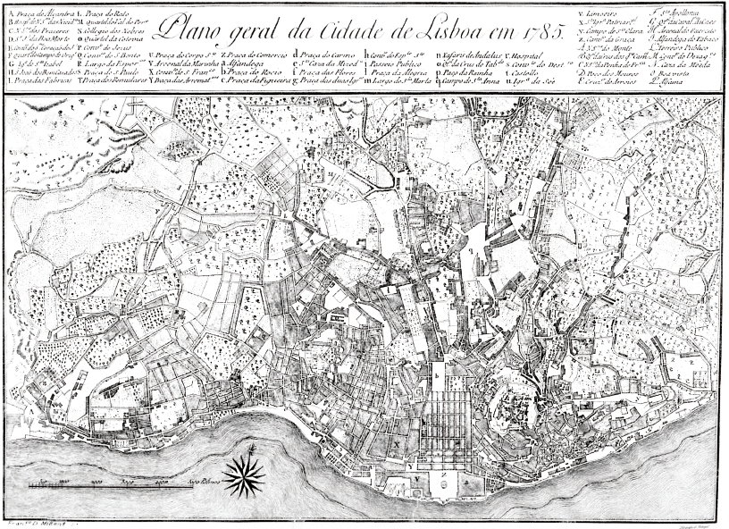
Lisboa 1785

Slide 9
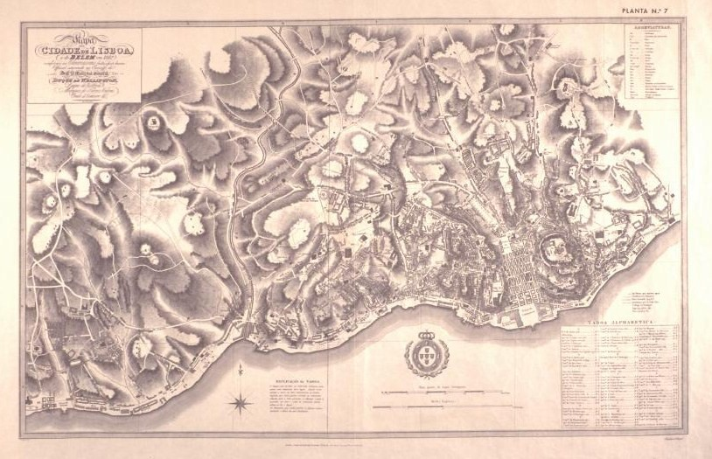
Lisboa 1812

Slide 10
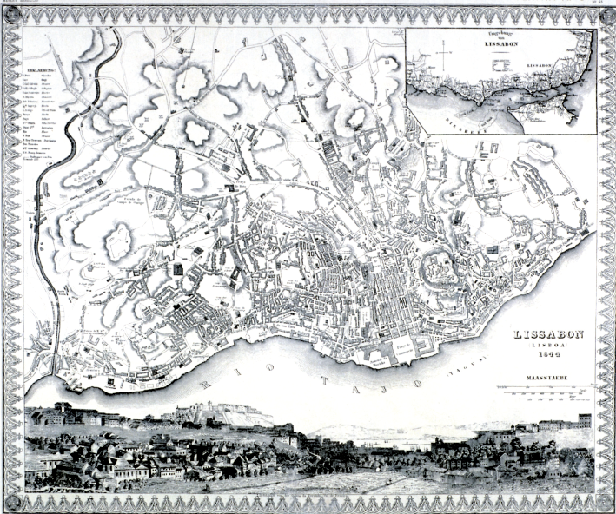
Lisboa 1844

Slide 11
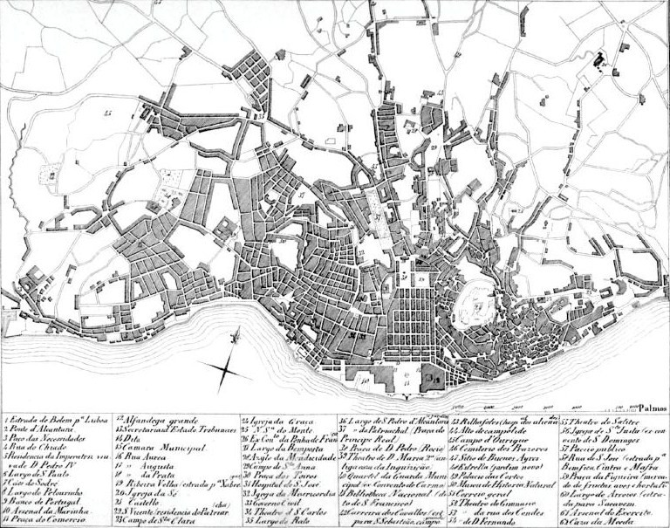
Lisboa 1855

Slide 12
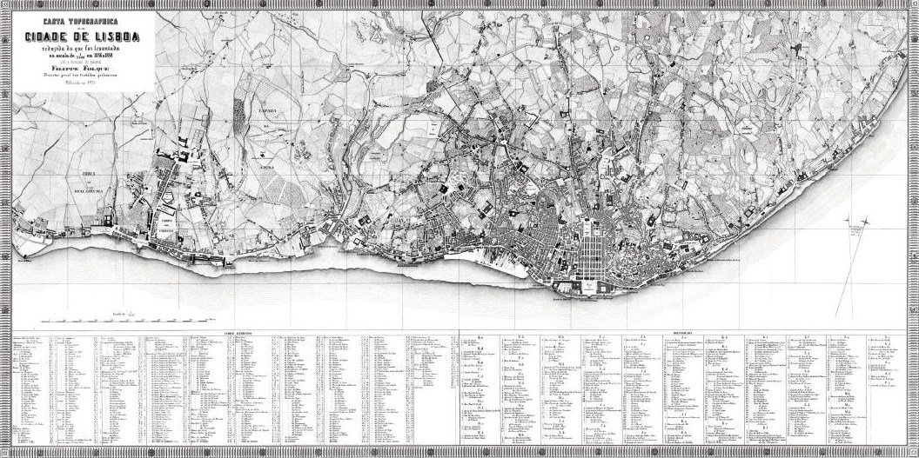
Lisboa 1856-1858

Slide 13
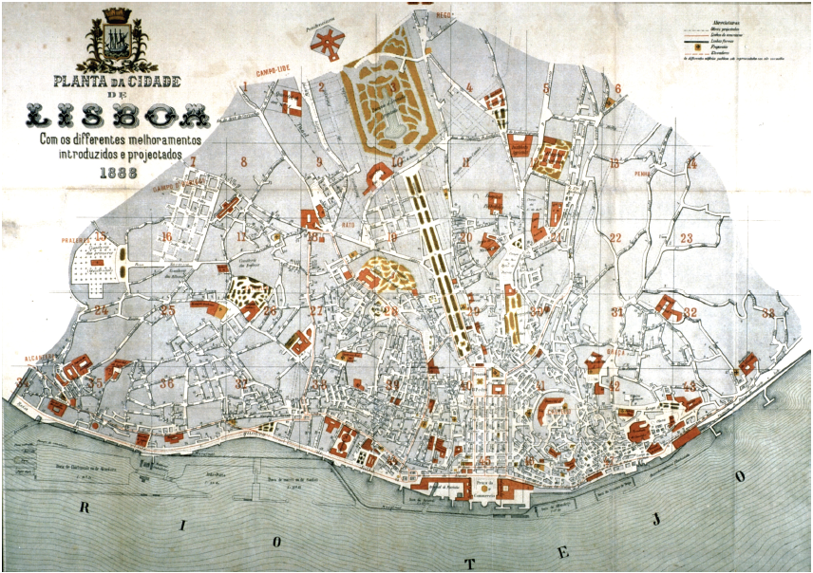
Lisboa 1883

Slide 14
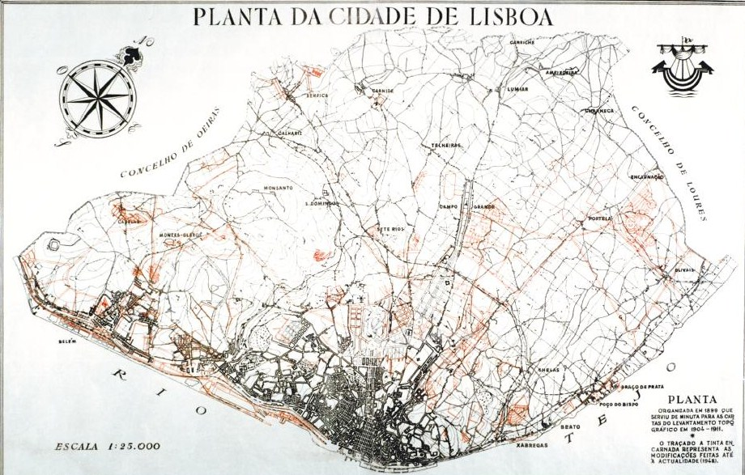
Lisboa 1899-1948

